Slide 1

第一类医疗器械备案申报要点
长沙市市场监督管理局

Slide 2
目 录
一、
第一类医疗器械备案依据
二、
第一类医疗器械备案申报要点
三、
备案申报网址

Slide 3

一、第一类医疗器械
备案依据

Slide 4

第一类医疗器械备案依据
《医疗器械监督管理条例》（国务院令第739号）
《医疗器械注册与备案管理办法》（国家市场监督管理总局令第47号）
《体外诊断试剂注册与备案管理办法》（国家市场监督管理总局令第48号）
《医疗器械生产监督管理办法》（国家市场监督管理总局令第53号）
国家药监局关于贯彻实施《医疗器械监督管理条例》有关事项的公告（2021年第76号）
国家药监局关于发布第一类医疗器械产品目录的公告（2021年第158号）

Slide 5
第一类医疗器械备案依据
国家药监局关于实施《第一类医疗器械产品目录》有关事项的通告（2021年第107号）
关于第一类医疗器械备案有关事项的公告（第26号）
《关于印发体外诊断试剂分类子目录的通知》（国家食品药品监督管理总局食药监械管〔2013〕242号）
总局关于过敏原类、流式细胞仪配套用、免疫组化和原位杂交类体外诊断试剂产品属性及类别调整的通告（2017年第226号）
国家药品监督管理局关于实施《医疗器械注册与备案管理办法》《体外诊断试剂注册与备案管理办法》有关事项的通告（2021年第76号）

Slide 6
第一类医疗器械备案依据
国家药监局《关于发布医疗器械产品技术要求编写指导原则的通告》（2022年第8号）
国家药监局关于实施《医疗器械生产监督管理办法》《医疗器械经营监督管理办法》有关事项的通告(2022年第18号)
《湖南省市场监督管理局关于印发《湖南省放宽市场主体住所 （经营场所）登记条件的规定》的通知》(湘市监发〔2022〕1 号)
《湖南省市场监督管理局关于贯彻执行《湖南省放宽市场主体住所（经营 场所）登记条件的规定》的实施意见 》（湘市监注〔2022〕55 号）
长沙市人民政府办公厅印发 《关于加强居民自建房用作经营场所管理的暂行规定》 的通知(长政办发 〔2022〕 27 号)

Slide 7
第一类医疗器械备案依据
第六章 医疗器械备案（《医疗器械注册与备案管理办法》4：124）
第八十六条 第一类医疗器械生产前，应当进行产品备案。
第八十七条 进行医疗器械备案，备案人应当按照《医疗器械监督管理条例》的规定向药品监督管理部门提交备案资料，获取备案编号。
第八十八条 已备案的医疗器械，备案信息表中登载内容及备案的产品技术要求发生变化的，备案人应当向原备案部门变更备案，并提交变化情况的说明以及相关文件。药品监督管理部门应当将变更情况登载于备案信息中。
第八十九条 已备案的医疗器械管理类别调整为第二类或者第三类医疗器械的，应当按照本办法规定申请注册。

Slide 8
第一类医疗器械备案产品范围
国家对医疗器械按照风险程度实行分类管理。 第一类是风险程度低，实行常规管理可以保证其安全、有效的医疗器械。
医疗器械备案是指医疗器械备案人（以下简称备案人）依照法定程序和要求向药品监督管理部门提交备案资料，药品监督管理部门对提交的备案资料存档备查的活动。
备案部门应当结合备案人提交的备案资料，判断产品是否属于第一类医疗器械，备案资料是否符合规定。 对于医疗器械（不包括体外诊断试剂），备案表中“产品名称”“产品描述”“预期用途”与《第一类医疗器械产品目录》相比，结构组成与目录内容相同或者少于目录内容、预期用途在目录内容之内的，直接判定为第一类医疗器械。“产品名称”“产品描述”“预期用途”超出目录所列内容的，应当结合产品实际情况，根据目录中产品描述、预期用途和品名举例进行综合判定，判断属于第一类医疗器械、备案资料符合规定的，予以备案；无法判断是否属于第一类医疗器械的，备案人应当根据相关工作程序申请分类界定，明确为第一类医疗器械的，向相应的备案部门提交备案资料。
对于体外诊断试剂，备案表中“产品分类名称”“产品描述”和“预期用途”与《体外诊断试剂分类子目录》所列内容相同或者少于目录内容的，属于第一类医疗器械；超出目录内容的，备案人应当根据相关工作程序申请分类界定，明确为第一类体外诊断试剂的，向相应的备案部门提交备案资料。

Slide 9
第一类医疗器械备案产品范围
列入《医疗器械分类目录（2017版）》《第一类医疗器械产品目录（2021版）》《6840体外诊断试剂分类子目录（2013版）》的医疗器械、《体外诊断试剂分类规则》中规定的第一类体外诊断试剂、《国家食品药品监管总局关于过敏原类、流式细胞仪配套用、免疫组化和原位杂交类体外诊断试剂产品属性及类别调整的通告（2017年第226号）》（以下简称“226号通告”）附件中的第一类体外诊断试剂。
除《6840体外诊断试剂分类子目录（2013版）》中列入的微生物培养基类产品外，其他不用于微生物鉴别和药敏鉴别的微生物培养基均属于第一类体外诊断试剂。
《6840体外诊断试剂分类子目录（2013版）》中未包含细胞培养基类产品，仅用于细胞增殖培养，不具备对细胞的选择、诱导、分化功能，培养后的细胞用于体外诊断的细胞培养基属于第一类体外诊断试剂。
由需配合使用从而实现某一预期用途的一种以上医疗器械组合而成的产品，若组合中所有产品均为第一类医疗器械（不得含有任何形式的非医疗器械产品），且组合后不改变各组成器械的预期用途，可按照第一类医疗器械备案。

Slide 10
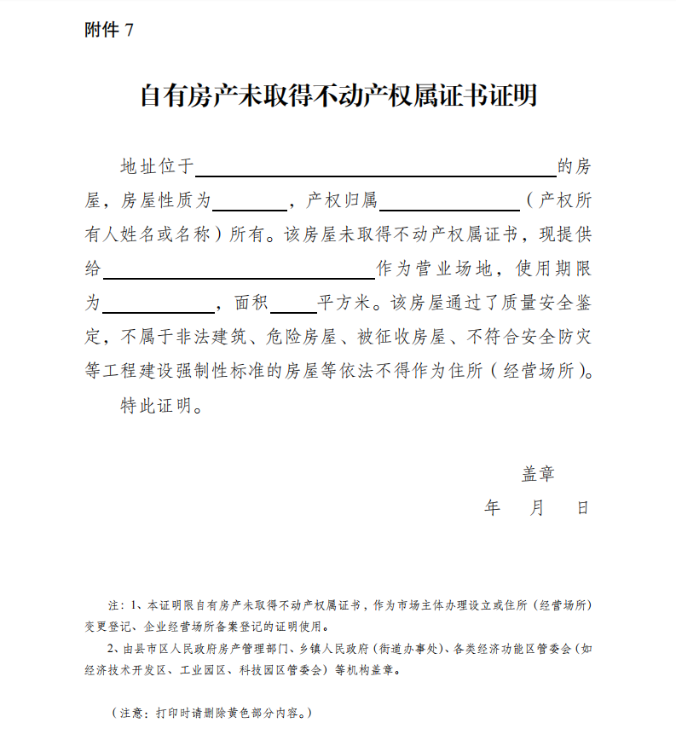
第一类医疗器械备案依据
第十条 放宽对市场主体住所（经营场所）权属证明的限制。
（一）属于自有房产的，提交不动产权属证书复印件或电子证照；
（二）属于自有房产但未取得不动产权属证书的，提交县市区人民政府房产管理部门、乡镇人民政府（街道办事处）、各类经济功能区管委会（如经济技术开发区、工业园区、科技园区管委会）等机构出具的场所证明，场所证明内容须包含场所的具体地址、权属主体；
（三）购买的商品房未取得房屋产权证明的，提交购房合同复印件及建筑工程竣工验收合格证明材料复印件。
(湘市监发〔2022〕1 号)

Slide 11
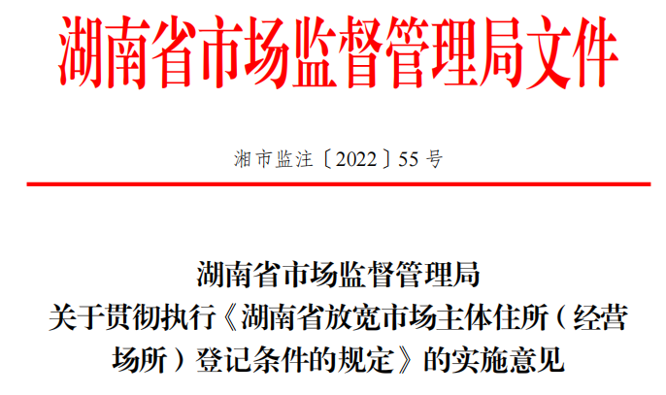
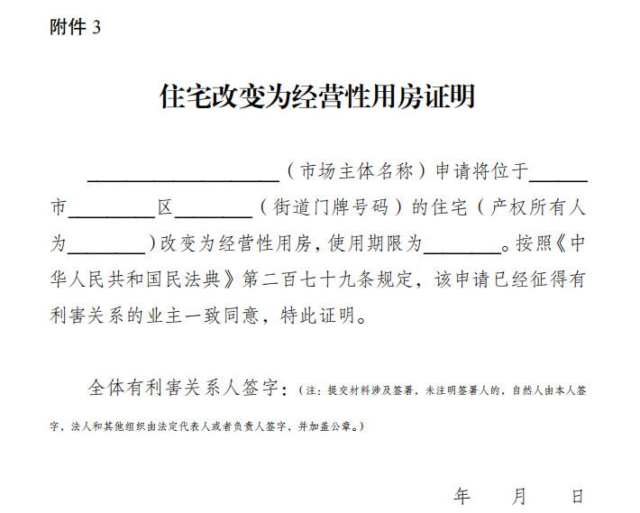
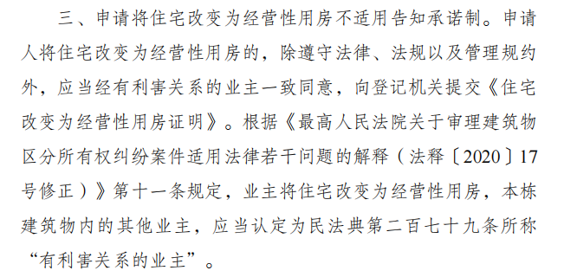

Slide 12
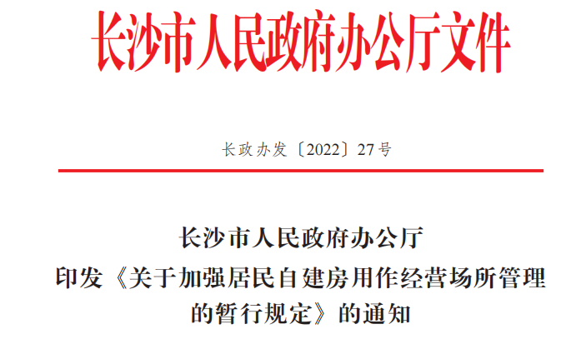
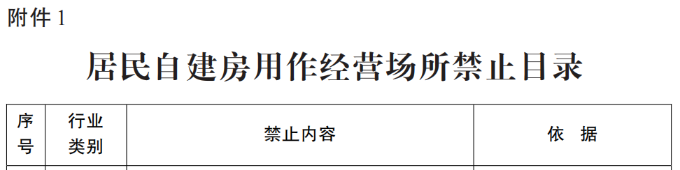
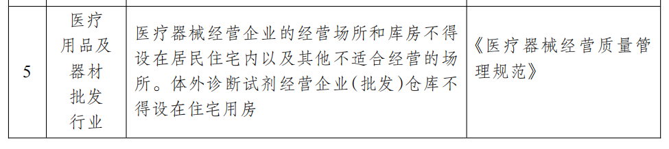
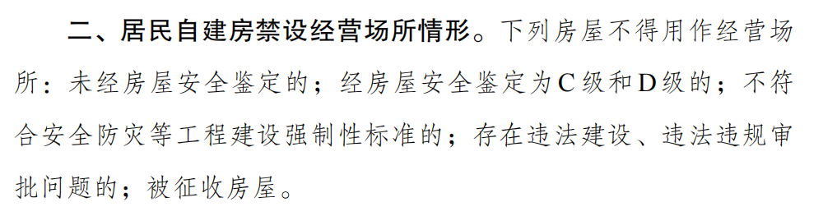
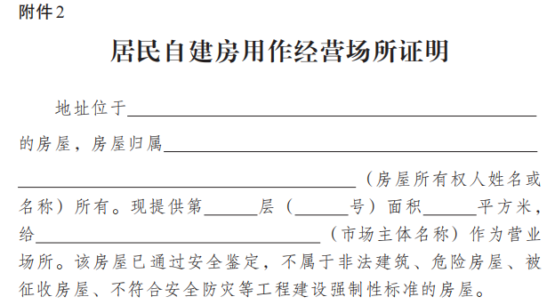
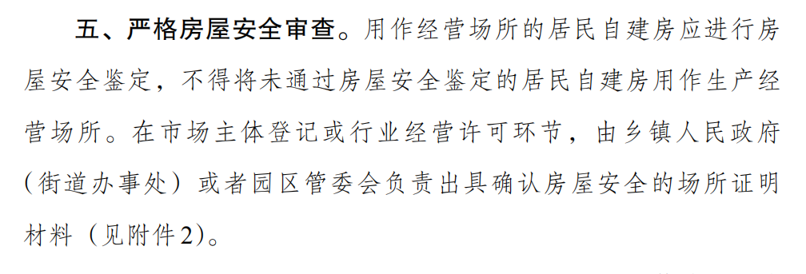

Slide 13
目 录
一、
第一类医疗器械备案依据
二、
第一类医疗器械备案申报要点
三、
备案申报网址

Slide 14
二、第一类医疗器械备案 申报要点
01
第一类医疗器械产品备案
02
第一类医疗器械生产备案
03
第一类医疗器械委托生产备案
04
第一类医疗器械受托托生产备案（特殊）

Slide 15
第一类医疗器械产品备案
01

Slide 16
第一类医疗器械产品备案申请资料目录：
1、《第一类医疗器械备案表》
2、安全风险分析报告
3、产品技术要求
4、产品检验报告
5、产品说明书及最小销售单元标签设计样稿原件
6、生产制造信息
7、分类界定书或分类界定的通知复印件（产品不在第一类医疗器械
产品目录和相应体外诊断试剂分类子目录中的需提供）
8、经办人授权证明（非法人办理需提供）原件
9、审批替代型信用承诺书原件

Slide 17

申报要点
一、备案基本要求
1. 备案表中“产品名称（体外诊断试剂为产品分类名称，以下同）”、“产品描述”和“预期用途”应与第一类医疗器械产品目录和相应体外诊断试剂分类子目录相应内容一致。
2. 所提交资料项目齐全，符合备案资料形式要求。
3. 证明性文件在有效期。
4. 境内备案人备案表中的备案人名称、注册地址与企业营业执照一致。
5. 境外备案人备案表中的备案人名称、注册地址、生产地址、规格型号与境外证明文件一致。
6. 境外备案人指定代理人的委托书、代理人承诺书中的委托、承诺内容，与备案内容一致。
二、纸质资料基本要求
1.申请事项无误，申请资料齐全。格式正确，无明显书写错误，不可有涂改。
2.纸质资料用抽杆夹或蝴蝶夹装订。
3.每页资料必须加盖公章，标注由相关人员签字的，须手写签字或加盖私章。
4.申请日为到窗口交资料的当天。
5.证件需为原件复印件或扫描打印件。证件上的所有字必须清晰，照片必须五官清楚。所有复印件必须注明“与原件核对无误”。
6.纸质资料不可手写填报，仅相关人员签字及日期可以手写。

Slide 18
申报要点
三、备案重点注意事项
1.关于“品名举例”
（1）目录中的品名举例以17版目录为基础，参考了以往的分类目录、分类文件、已注册/备案的产品，删除、调整了上述文件中不合理、不规范的内容；“品名举例”，不是“产品名称全集”，但原则上应当直接使用分类目录汇总中“品名举例”所列举的名称。如“09-02-03物理降温设备”品名举例中删除了“医用冷敷贴、医用冷敷头带、医用冷敷眼罩、冷敷凝胶”。符合新修订的产品描述、预期用途的该类产品备案时，应当直接使用本目录“品名举例”所列举的名称。
（2)备案产品名称不得含有“型号、规格”“图形、符号等标志”“人名、企业名称、注册商标或者其他类似名称”“‘最佳、唯一、精确、速效’等绝对化、排他性的词语，或者表示产品功效的断言或者保证”“说明有效率、治愈率的用语”“未经科学证明或者临床评价证明，或者虚无、假设的概念性名称”“明示或者暗示包治百病，夸大适用范围，或者其他具有误导性、欺骗性的内容”“‘美容、保健’等宣传性词语”及有关法律、法规禁止的其他内容。
（3）按照第一类医疗器械管理的染色液类产品、不用于微生物鉴别和药敏鉴别的微生物培养基，产品名称应为“XX 染色液”或“XX 培养基”，并根据产品实际情况，参照体外诊断试剂子目录中的相关产品描述其预期用途，其中，微生物培养基类产品应不具有微生物鉴别和药敏鉴别的作用。
（4）按照第一类医疗器械管理的细胞培养基类产品，产品名称应为“XX 细胞培养基”，并根据产品实际情况，结合体外诊断试剂子目录中的培养基产品描述其预期用途，预期用途中应包含“仅用于细胞增殖培养，不具备对细胞的选择、诱导、分化功能， 培养后的细胞用于体外诊断”的内容。
2.关于“型号/规格”
(1)应清晰、准确表述产品的全部型号/规格，型号/规格可以以使用部位、尺寸、装量等形式表述，例如：手术器械的型号：FSCCZ 规格：Φ5x330；试剂包装规格：50ml/瓶。
(2)型号/规格不应包含存在明示或暗示治疗疾病、夸大预期用途或者其他具有误导性欺骗性的内容，如修复型、精华型、抗过敏型等。

Slide 19
申报要点
（4）备案信息可少于“产品描述”（只针对于可选择部分），但不能有超范围的组成。
4.关于“预期用途”
(1)有关目录、文件中“预期用途”的内容，是对每个产品类别下相关产品具有的共性内容的基本描述，备案人应针对具体产品进行“预期用途”具体描述，且不应超出目录、文件中“预期用途”相关内容的范围。备案产品的预期用途应为该产品组成可实现的预期用途，多数情况是目录中预期用途的一部分(一项或几项)。
(2)备案产品预期用途不能有超范围的内容。
5、其他注意事项
备案中容易出现的一些问题：适用范围描述超出医疗器械定义，产品技术要求和说明书内容不符合法规和标准要求等情形；产品结构组成、适用范围、性能参数、型号规格等在备案信息表、产品技术要求、说明书等材料中前后不一致；备案资料有缺失，如未在备案系统上传完整的产品技术要求、说明书等。
3.关于“产品描述”
（1）目录中产品描述是基于目前该类产品情况的归纳总结。用“通常由……组成”“一般采用……制成”表述，概括了该类产品的组成或材质的构成；备案时的产品描述应为该产品的具体组成或材质的构成，应表述为:“由……组成”“采用……制成”。（如一般采用不锈钢材料或高分子材料制成）。有“一次性使用”“重复性使用”“无源产品”“粘贴部位为完好皮肤”“不具有剂量控制功能”“非无菌提供”等限定性表述的，备案产品“产品描述”应当明确。
（2）新《一类目录》中“09-02-03物理降温设备”“09-03-08光治疗设备附件”“14-10-02创口贴”“20-03-11穴位压力刺激器具”中的产品不能含有中药、化学药物、生物制品、消毒和抗菌成分、天然植物及其提取物等发挥药理学、免疫学、代谢作用的成分或者可被人体吸收的成分，包括但不限于附录表格中所列成分，进一步规范相关产品备案。备案时在产品描述项下应当详细列明产品的具体组成成分，不可使用“所含成分不具有药理学作用。所含成分不可被人体吸收”或者类似笼统描述。
（3）体外诊断试剂产品应列明“主要组成成分”，并与说明书相关内容保持一致。

Slide 20
申请资料填写要求
----以《第一类医疗器械产品备案》（首次）为例
1.《第一类医疗器械备案表》
申请表上基本信息填写无误，企业名称、营业执照编号与营业执照上一致。人员身份证号与申请资料中的一致。
申请表住所（变更内容的住所）必须与营业执照上住所的字数标点符号一致，生产地址可以与住所不一样，但生产地址须精确到门牌号或与《医疗器械生产许可证》保持一致。
申请表与资料中的产品名称、产品描述、预期用途必须和医疗器械分类目录中的一致（如未在分类目录中，则需提供既往国家局、省局发布的分类界定文件）。
申请表上型号规格不得出现产品名称或带有治疗性用途及疾病相关名词（包括资料中）。
申请表上分类编码不得混编，自2022年1月1日实施的新《第一类医疗器械产品目录》中，按照子目录＋序号＋二级产品类别进行填写。

Slide 21
申请资料填写要求
----以《第一类医疗器械产品备案》（首次）为例
2.安全风险分析报告
医疗器械企业应按照YY 0316-2016《医疗器械风险管理对医疗器械的应用》的有关要求编制，主要包括医疗器械预期用途和与安全性有关特征的判定、危害的判定、估计每个危害处境的风险；对每个已判定的危害处境，评价和决定是否需要降低风险；风险控制措施的实施和验证结果，必要时应引用检测和评价性报告；任何一个或多个剩余风险的可接受性评定等，形成风险管理报告。
在风险分析中，有源和无源产品可结合GB/T 16886.1-2011《医疗器械生物学评价 第1部分：风险管理过程中的评价与试验》评价产品的生物相容性。
体外诊断试剂应对产品寿命周期的各个环节,从预期用途、可能的使用错误、与安全性有关的特征、已知和可预见的危害等方面的判定及对患者风险的估计进行风险分析、风险评价及相应的风险控制的基础上，形成风险管理报告。

Slide 22
申请资料填写要求
----以《第一类医疗器械产品备案》（首次）为例
3.产品技术要求
产品技术要求应按照《医疗器械产品技术要求编写指导原则》编制。
备案人应当根据产品研制、临床评价等结果，依据国家标准、行业标准及有关文献资料，制定产品技术要求，产品技术要求主要包括医疗器械成品的型号规格及其划分说明（存在多种型号规格的，应明确各型号规格之间的区别），性能指标和检验方法，性能指标的制定应参考相关国家标准/行业标准并结合具体产品的设计特性、预期用途和质量控制水平且不低于产品适用的强制性国家标准/行业标准，鼓励采用推荐性标准。检验方法的制定应与相应的性能指标相适应。
建议明确的内容：在产品技术要求第一部分，描述产品的结构组成以及产品结构示意图（体外诊断试剂除外）。
产品技术要求编写常见问题：在产品技术要求第一部分出现产品的预期用途或产品描述；产品技术要求中的型号规格划分不清楚；缺少明确的结构组成/成分描述；检验方法编写不符合《产品技术要求编写指导原则》的要求；引用的中国药典等标准未及时更新等。

Slide 23
申请资料填写要求
----以《第一类医疗器械产品备案》（首次）为例
备案产品常见的引用标准：
1、医用电气设备：GB 9706.1-2007《医用电气设备第一部分：安全通用要求》；
2、医用电气设备:YY 0505-2012《医用电气设备 第1-2部分：安全通用要求 并列标准：电磁兼容 要求和试验》;
3、电气实验室设备:GB 4793.1-2007《测量、控制和实验室用电气设备的安全要求 第1部分：通用要求》;
4、电气实验室设备：GB 4793.9-2009《测量、控制和实验室用电气设备的安全要求 第9部分:实验室用分析和其他目的自动和半自动设备的特殊要求》；
5、电气实验室设备：YY 0648-2008《测量、控制和试验室用电气设备的安全要求.第2-101部分:体外诊断(IVD)医用设备的专用要求》；
6、电气实验室设备:GB/T 18268.1-2016《测量、控制和实验室用的电设备 电磁兼容性要求 第1部分：通用要求》；
7、电气实验室设备：GB/T 18268.26-2010《测量、控制和实验室用的电设备 电磁兼容性要求 第26部分：特殊要求 体外诊断（ivd）医疗设备》；
8、绷带：YY/T 1467—2016《医用包扎敷料救护绷带》；
9、检查手套：GB 24786—2009《一次性使用聚氯乙烯医用检查手套》；
10、检查手套：GB 10213—2006《一次性使用橡胶检查手套》；
11、染色液：YY/T 0639—2019《体外诊断医疗器械 制造商为生物学染色用体外诊断试剂提供的信息》；
12、核酸提取试剂：YY/T 1717—2020《核酸提取试剂盒（磁珠法）》；
13、血细胞分析仪应用试剂：YY/T 0456.2—2014《血液分析仪用试剂 第2部分：溶血剂》；YY/T 0456.3—2014《血液分析仪用试剂 第3部分：稀释液》；
14、免疫组织化学试剂：YY/T 1181-2010《免疫组织化学试剂盒》。

Slide 24

申请资料填写要求
----以《第一类医疗器械产品备案》（首次）为例
4.产品检验报告
产品检验报告应为产品全性能自检报告或委托检验报告，检验的产品应当具有典型性。

Slide 25
申请资料填写要求
----以《第一类医疗器械产品备案》（首次）为例
5.产品说明书及最小销售单元标签设计样稿
医疗器械说明书和标签设计内容应符合《医疗器械说明书和标签管理规定》要求，应当科学、真实、完整、准确，并与产品特性相一致。说明书、标签的内容应当与经注册或者备案的相关内容一致。
说明书内容除应包括产品名称、产品描述（主要组成成分）、预期用途、备案号等信息外，一般还应包括禁忌症、注意事项、警示及提示的内容，安装和使用说明，产品维护保养方法、特殊储存、运输条件、方法，生产日期、使用期限或失效日期等产品安全有效的基本信息，用以指导正确安装、调试、操作、使用、维护、保养。个人自行可以使用的，应当由详细的使用说明。
例如：对需要终端用户灭菌（消毒）的产品，说明书中应明确推荐的灭菌（消毒）工艺（方法和参数）。
体外诊断试剂产品应按照《体外诊断试剂说明书编写指导原 则》的有关要求，并参考有关技术指导原则编写产品说明书。
说明书、标签及包装不得以“产品性能结构”“预期使用环境”“适用人群”“适用范围”等方式变相更改、夸大产品预期用途，不得误导、欺骗使用者。

Slide 26
申请资料填写要求
----以《第一类医疗器械产品备案》（首次）为例
6.生产制造信息
对生产过程相关情况的概述。无源医疗器械应明确产品生产加工工艺，注明关键工艺和特殊工艺。有源医疗器械应提供产品生产工艺过程的描述性资料，可采用流程图的形式概述生产过程。体外诊断试剂应概述主要生产工艺，包括：固相载体、显色系统等的描述及确定依据，反应体系包括样本采集及处理、样本要求、样本用量、试剂用量、反应条件、校准方法（如果需要）、质控方法等。
备案产品应明确主要添加成分以及含量信息，并如实表述主要成分的作用。
备案资料应概述研制、生产场地的实际情况。

Slide 27
申请资料填写要求
----以《第一类医疗器械产品备案》（首次）为例
7.分类界定书、分类界定的通知复印件和国家局、省局发布的分类界定文件（产品不在第一类医疗器械产品目录和相应体外诊断试剂分类子目录中的需提供）。
8.经办人授权证明（非法人办理需提供）。
9.审批替代型信用承诺书。

Slide 28
备案变更、补发有关要求
备案信息表中登载内容及备案的产品技术要求发生变化的，备案人应当向原备案部门变更备案。
产品备案变更提供变更的相应材料外还需提供产品变化比对列表、产品变化情况说明（文字性说明）。
备案变更涉及备案凭证、备案信息表或产品技术要求发生变化的，所需提交相关证明文件要求与首次备案要求相同。
涉及型号规格、性能指标等与产品技术要求相关变更的，备案人应在系统中上传变更后的产品技术要求与说明书电子版（两者可以合并在一个文档里上传）。
备案凭证遗失的，医疗器械经营企业应立即在原发证部门指定媒体（市级以上平面媒体）上登载遗失声明并及时向原备案部门办理补发手续。

Slide 29
第一类医疗器械生产备案
02

Slide 30
第一类医疗器械生产备案申请资料目录：
1、第一类医疗器械生产备案表原件
2、所生产的医疗器械备案证以及产品技术要求复印件
3、法定代表人（企业负责人）身份证明复印件
4、生产、质量和技术负责人的身份、学历、职称相关材料复印件
5、生产管理、质量检验岗位从业人员学历、职称一览表
6、生产场地平面图原件
7、生产场地证明文件
8、主要生产设备和检验设备目录原件
9、质量手册和程序文件目录原件
10、生产工艺流程图原件
11、证明售后服务能力的相关材料
12、经办人授权证明（非法人办理需提供）原件
13、审批替代型信用承诺书原件

Slide 31
申报要点
其他事项相关要点
第一类医疗器械备案凭证内容发生变化的，应当变更备案。
备案凭证遗失的，医疗器械经营企业应立即在原发证部门指定媒体（市级以上平面媒体）上登载遗失声明并及时向原备案部门办理补发手续。
从事医疗器械生产活动，应当具备下列条件：
（一）有与生产的医疗器械相适应的生产场地、环境条件、生产设备以及专业技术人员；
（二）有对生产的医疗器械进行质量检验的机构或者专职检验人员以及检验设备；
（三）有保证医疗器械质量的管理制度；
（四）有与生产的医疗器械相适应的售后服务能力；
（五）符合产品研制、生产工艺文件规定的要求。
纸质资料基本求
1.申请事项无误，申请资料齐全。格式正确，无明显书写错误，不可有涂改。
2.纸质资料必须用抽杆夹或蝴蝶夹装订。
3.每页资料必须加盖公章，标注由相关人员签字的，须手写签字或加盖私章。
4.申请日为到窗口交资料的当天。
5.证件需为原件复印件或扫描打印件。证件上的所有字必须清晰，照片必须五官清楚。所有复印件必须注明“与原件核对无误”。
6.纸质资料不可手写填报，仅相关人员签字及日期可以手写。

Slide 32
申请资料填写要求
----以《第一类医疗器械生产备案》（首次）为例
1.《第一类医疗器械生产备案表》
申请表上基本信息填写无误，企业名称、营业执照编号与营业执照上一致。人员身份证号、学历职称等与申请资料中的一致。
申请表住所（变更内容的住所）必须与营业执照上住所的字数标点符号一致，生产地址可以与住所不一样，但生产地址须精确到门牌号或与《医疗器械生产许可证》保持一致。
申请表上生产范围，自2022年1月1日实施的新《第一类医疗器械分类目录》中，按照子目录＋序号产品类别进行填写，如22-13样本分离设备。
2.备案人所持有的产品备案凭证、信息表以及产品技术要求复印件。
3.《医疗器械生产许可证》复印件(如有则可提供并核对生产地址)。

Slide 33
申请资料填写要求
----以《第一类医疗器械生产备案》（首次）为例
4.法定代表人（企业负责人）的身份证明复印件。
5.生产、质量和技术负责人的身份、学历、职称证明复印件。
6.生产管理、质量检验岗位从业人员学历、职称一览表。
7.生产场地平面图，并标明功能区及建筑面积、生产面积、检验面积和仓储面积等。
8.生产场地证明文件(产权证/租赁协议等），有特殊生产环境要求的，还应提交设施、环境的证明文件复印件。
①房屋产权情况承诺书（无法提供房屋产权证、不动产登记证、商品房买卖合同的，需提供）。
②同一地址承诺书（实际地址与房屋产权证明不一致时提供）。

Slide 34

申请资料填写要求
----以《第一类医疗器械生产备案》（首次）为例
9.主要生产设备和检验设备目录。
10.质量手册和程序文件目录，包括产品生产和质量管理过程中需要建立的各种工作程序文件、企业组织结构图。
11.工艺流程图，并注明主要控制项目和控制点（关键工序和特殊过程的设备及工艺参数控制的说明）。
12.经办人授权证明（非法人办理需提供）。
13.审批替代型信用承诺书。

Slide 35
第一类医疗器械委托生产备案
03

Slide 36
第一类医疗器械委托生产备案申请资料目录：
1、《第一类医疗器械委托生产备案表》
2、委托生产医疗器械的备案凭证及备案信息表复印件。
3、委托方和受托方企业营业执照复印件
4、委托方和受托方的第一类医疗器械生产备案凭证复印件
5、委托生产的质量协议以及委托生产协议复印件
6、经办人授权证明（非法人办理需提供）
7、审批替代型信用承诺书

Slide 37
申报要点
纸质资料基本求
1.申请事项无误，申请资料齐全。格式正确，无明显书写错误，不可有涂改。
2.纸质资料必须用抽杆夹或蝴蝶夹装订。
3.每页资料必须加盖公章，标注由相关人员签字的，须手写签字或加盖私章。
4.申请日为到窗口交资料的当天。
5.证件需为原件复印件或扫描打印件。证件上的所有字必须清晰，照片必须五官清楚。所有复印件必须注明“与原件核对无误”。
6.纸质资料不可手写填报，仅相关人员签字及日期可以手写。
其他事项相关要点
办理条件：委托方为取得第一类医疗器械生产备案凭证的生产企业。
受托方为取得第一类医疗器械生产备案凭证的生产企业 。

Slide 38
申请资料填写要求
----以《第一类医疗器械委托生产备案》为例
1、《第一类医疗器械委托生产备案表》
申请表上基本信息填写无误，委托方与受托方的企业名称、营业执照编号与营业执照上一致。人员身份证号、学历职称等与申请资料中的一致。
申请表住所、生产地址必须与双方营业执照、生产备案凭证上的字数标点符号一致。
委托生产的产品信息产品名称及备案号与委托生产方所需委托的产品备案信息一致，委托期限必须与双方签订的委托生产合同上的期限一致，如：20xx年x月x日—20xx年x月x日。

Slide 39
申请资料填写要求
----以《第一类医疗器械委托生产备案》为例
2、委托生产医疗器械的备案凭证及备案信息表复印件。
3、委托方和受托方企业营业执照复印件
4、委托方和受托方的第一类医疗器械生产备案凭证复印件
5、委托生产的质量协议以及委托生产协议复印件。
6、经办人授权证明（非法人办理需提供）。
7、审批替代型信用承诺书。

Slide 40
第一类医疗器械受托生产备案（特殊）
04

Slide 41
第一类医疗器械受托生产备案申请资料目录：
1、第一类医疗器械生产备案变更表
2、《医疗器械生产许可证》(如有)复印件
3、第一类医疗器械生产备案凭证原件及复印件
4、备案人所持有的产品备案凭证复印件
5、经办人授权证明（非法人办理需提供）原件
6、审批替代型信用承诺书原件
7、委托方和受托方营业执照复印件；
8、委托方医疗器械委托生产备案凭证复印件；
9、委托生产合同复印件；
10、委托生产医疗器械拟采用的说明书和标签样稿原件；
11、委托方对受托方质量管理体系的认可声明原件；
12、委托方关于委托生产医疗器械质量、销售及售后服务责任的自我保证声明原件。

Slide 42
申报要点
其他事项相关要点
第一类医疗器械生产备案凭证中的受托生产产品应当注明“受托生产”字样和受托生产期限。
办理条件：委托方为取得第一类医疗器械生产备案凭证的生产企业
受托方为取得第一类医疗器械生产备案凭证的生产企业
（按照第一类医疗器械生产备案变更事项递交资料）
纸质资料基本求
1.申请事项无误，申请资料齐全。格式正确，无明显书写错误，不可有涂改。
2.纸质资料必须用抽杆夹或蝴蝶夹装订。
3.每页资料必须加盖公章，标注由相关人员签字的，须手写签字或加盖私章。
4.申请日为到窗口交资料的当天。
5.证件需为原件复印件或扫描打印件。证件上的所有字必须清晰，照片必须五官清楚。所有复印件必须注明“与原件核对无误”。
6.纸质资料不可手写填报，仅相关人员签字及日期可以手写。

Slide 43
目 录
一、
第一类医疗器械备案依据
二、
第一类医疗器械备案申报要点
三、
备案申报网址

Slide 44

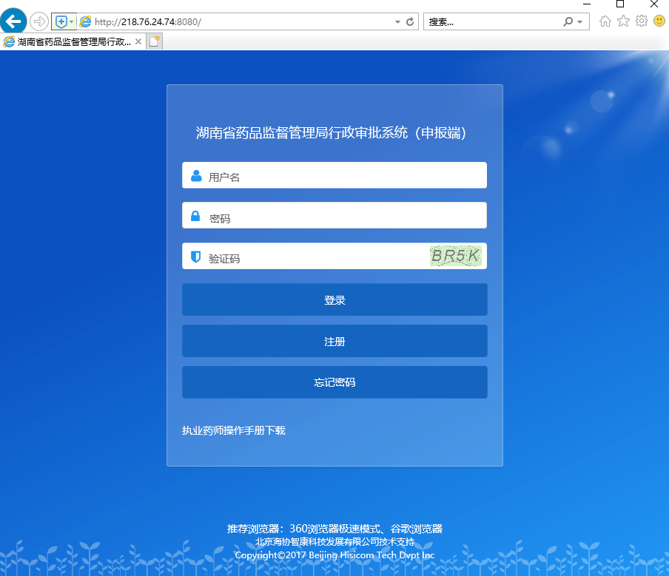
备案申报网址
资料准备齐全后，企业在“湖南省药品监督管理局行政审批系统（申报端）”进行申报，所有资料需每页盖公章扫描上传，上传成功后打印备案表，带上附件资料，到长沙市政务服务中心二楼市场准入窗口现场办理。
网址：http://218.76.24.74:8080湖南省药品监督管理局行政审批系统（申报端）

Slide 45
医疗器械产品分类界定咨询专栏
http://mpa.hunan.gov.cn/mpa/ztzl/ylqxjdgl/ylqxzc/202109/t20210922_20627412.html 医疗器械产品分类界定咨询专栏

Slide 46
谢谢观看！

